Slide 1
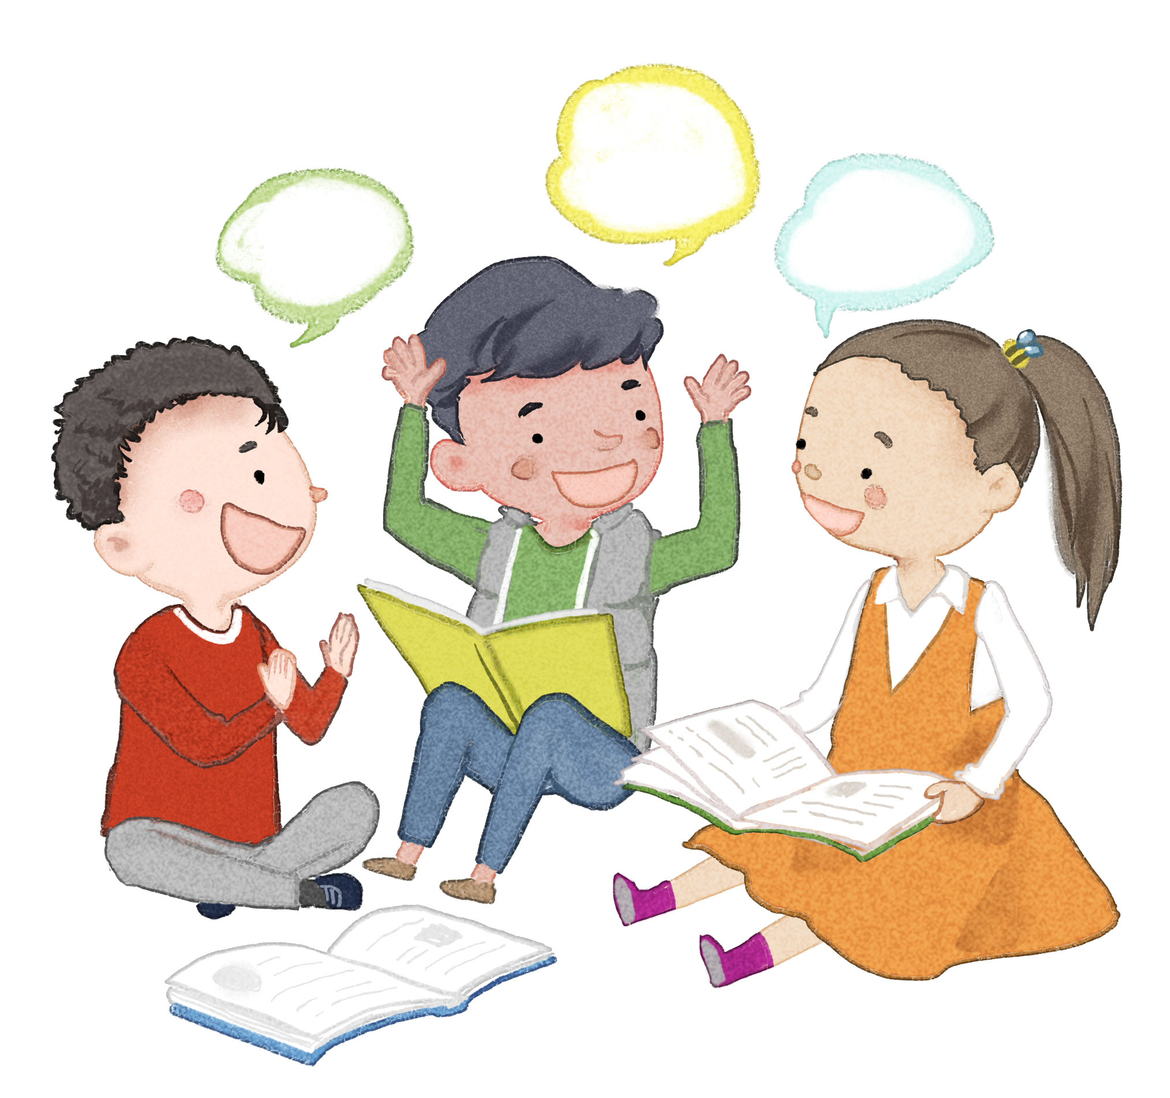
抗疫‧抗逆
教育局課程發展處
中國語文教育組

Slide 2
傳統節日與民間習俗
古時候，疫症已經在中國民間出現，有些傳統節日、民間習俗都與瘟疫或傳染病有關，我們看看古人如何抗疫吧！
重陽節
你讀過這首有關重陽節的詩歌嗎？
九月九日憶山東兄弟 王維
獨在異鄉為異客，每逢佳節倍思親。
遙知兄弟登高處，遍插茱萸少一人。

Slide 3
傳統節日與民間習俗
想一想/說一說：
請說出這首詩歌的內容大意。
詩人表達了怎樣的思想感情？
詩中提及哪些重陽節的習俗？
除了以上的習俗，還有其他風俗習慣嗎？
參考《積累與感興──小學古詩文誦讀材料選編(修訂)》 https://cd1.edb.hkedcity.net/cd/chi/jilei_2010/pdf_shi/jilei_shi_022.pdf

Slide 4
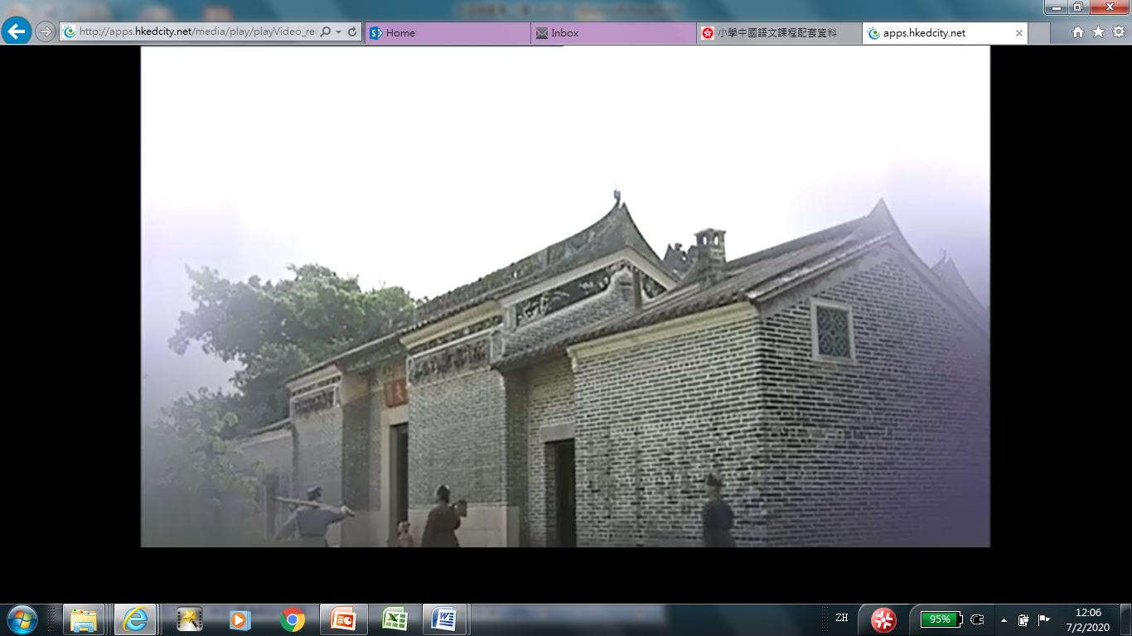
傳統節日與民間習俗
觀看短片，與同學說一說：
桓景^{註}和鄉民用哪些方法來預防或對抗瘟疫？
這些方法有沒有流傳至今，成為民間風俗呢？為甚麼？
我們現在採用甚麼方法來防疫呢？
註：「桓」讀作緩，wun4。桓景相傳是東漢時期的人物。
瀏覽教育電視《節日知多少(一)》：重陽節的由來http://apps.hkedcity.net/media/play/playVideo_responsive.php?vFileID=56003&vAutoStart=false&vStartTime=0&map

Slide 5
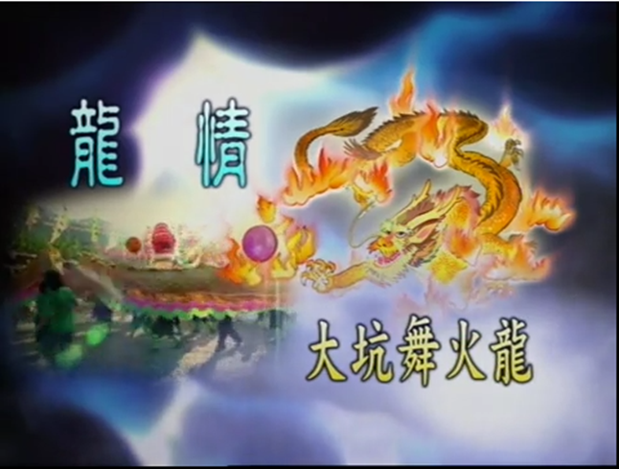
傳統節日與民間習俗
大坑舞火龍
  你們知道大坑舞火龍的緣起嗎？它與瘟疫有甚麼關係？
  如何製作火龍？
  火龍的開光及巡遊是怎樣的？
  大坑舞火龍有甚麼現代意義？
觀看教育電視「龍情：大坑舞火龍」https://www.hkedcity.net/etv/resource/235947479

Slide 6
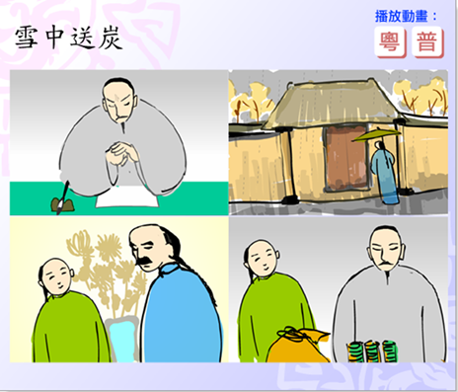
守望相助，知恩感戴
在變幻不定的環境之中，人與人之間更需要互相信任，互相幫忙，發揮守望相助的精神，團結一致，對抗疫症。
你聽過《雪中送炭》這個故事嗎？
瀏覽《致知達德︰小學中華傳統美德語文學習軟件》網站https://www.edbchinese.hk/trad/tc/topic14a.htm

Slide 7
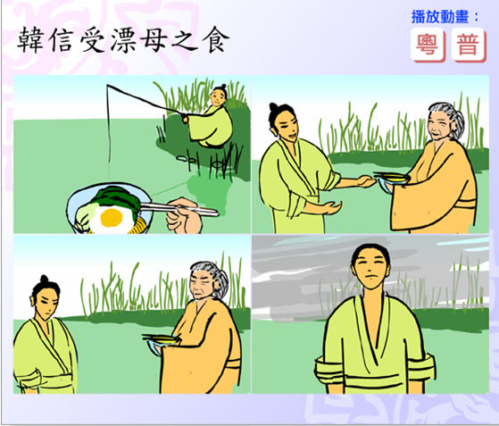
守望相助，知恩感戴
你聽過韓信的故事嗎？
他得到老漂母^{註}的幫助和激勵後，發奮圖強，並在衣錦還鄉的時候，報答曾經幫助他的老漂母。
註：老漂母是指古代在河邊漂洗衣物的老婦。
瀏覽《致知達德︰小學中華傳統美德語文學習軟件》網站https://www.edbchinese.hk/trad/tc/topic13b.htm

Slide 8
守望相助，知恩感戴
想一想：
面對嚴峻的疫情，社會上每天都有哪些人堅守崗位，默默耕耘？
他們每天默默工作，無私奉獻，我們應怎樣對待他們呢？

Slide 9
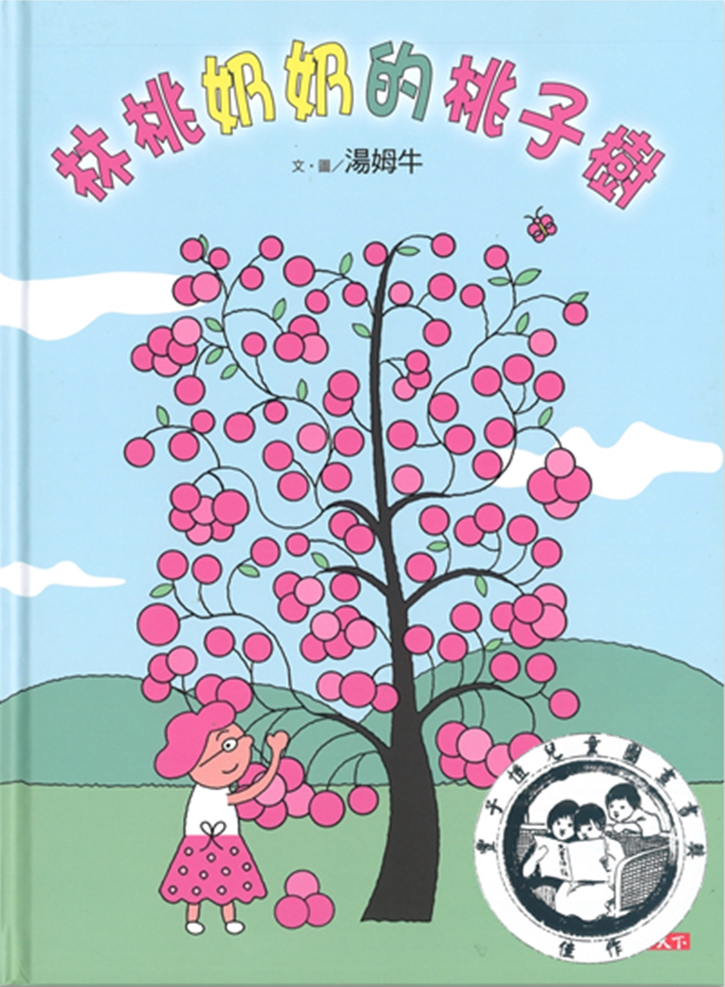
將心比心，以愛相連
大家來讀讀這本圖畫書，培養將心比心，以愛相連的美德。
《林桃奶奶的桃子樹》湯姆牛
藉林桃奶奶對人的施予，帶出懂得與人分享，反而收穫更多的道理。這就是「助人為快樂之本」、「施比受更為有福」的意義所在。
《豐子愷兒童圖畫書獎第五屆獲獎作品賞析》
https://www.edb.gov.hk/attachment/tc/curriculum-development/kla/chi-edu/resources/primary/lang/Picture_book_award_5_booklet.pdf

Slide 10
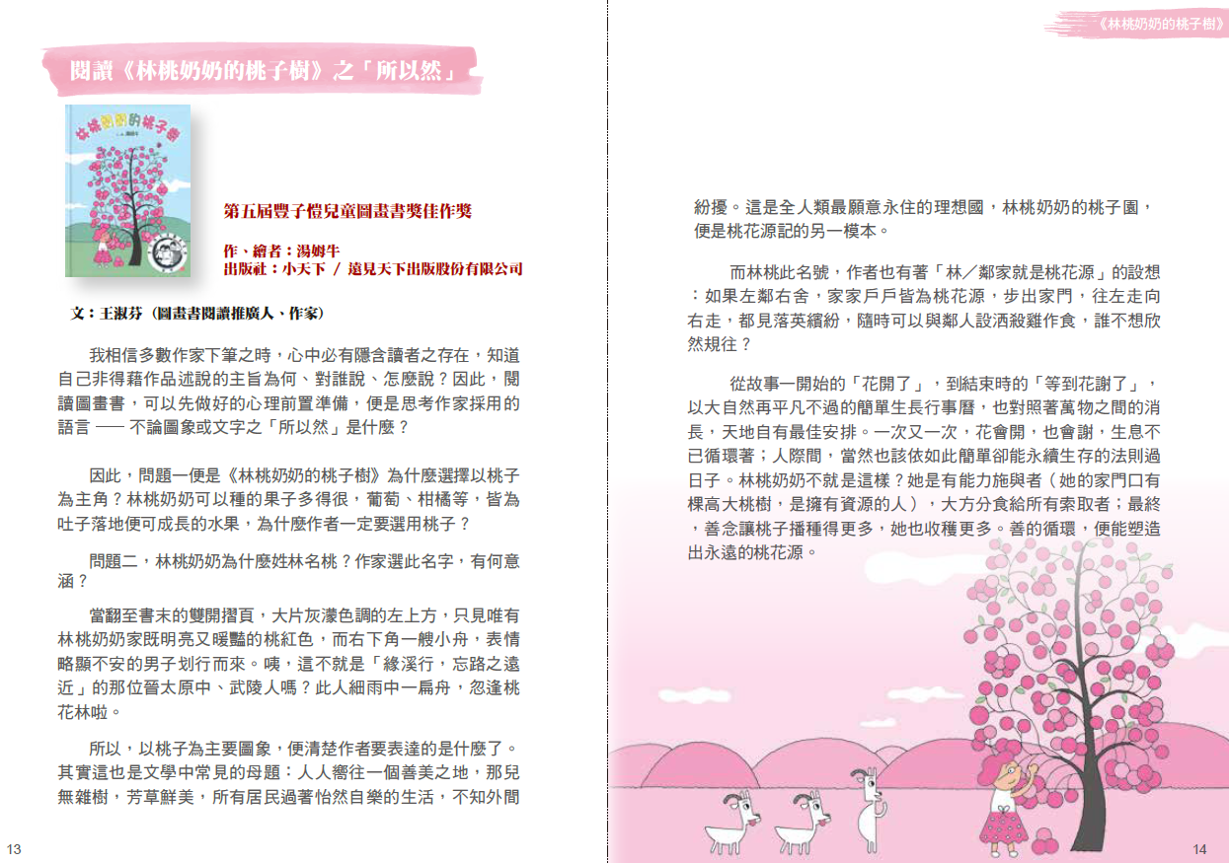

Slide 11
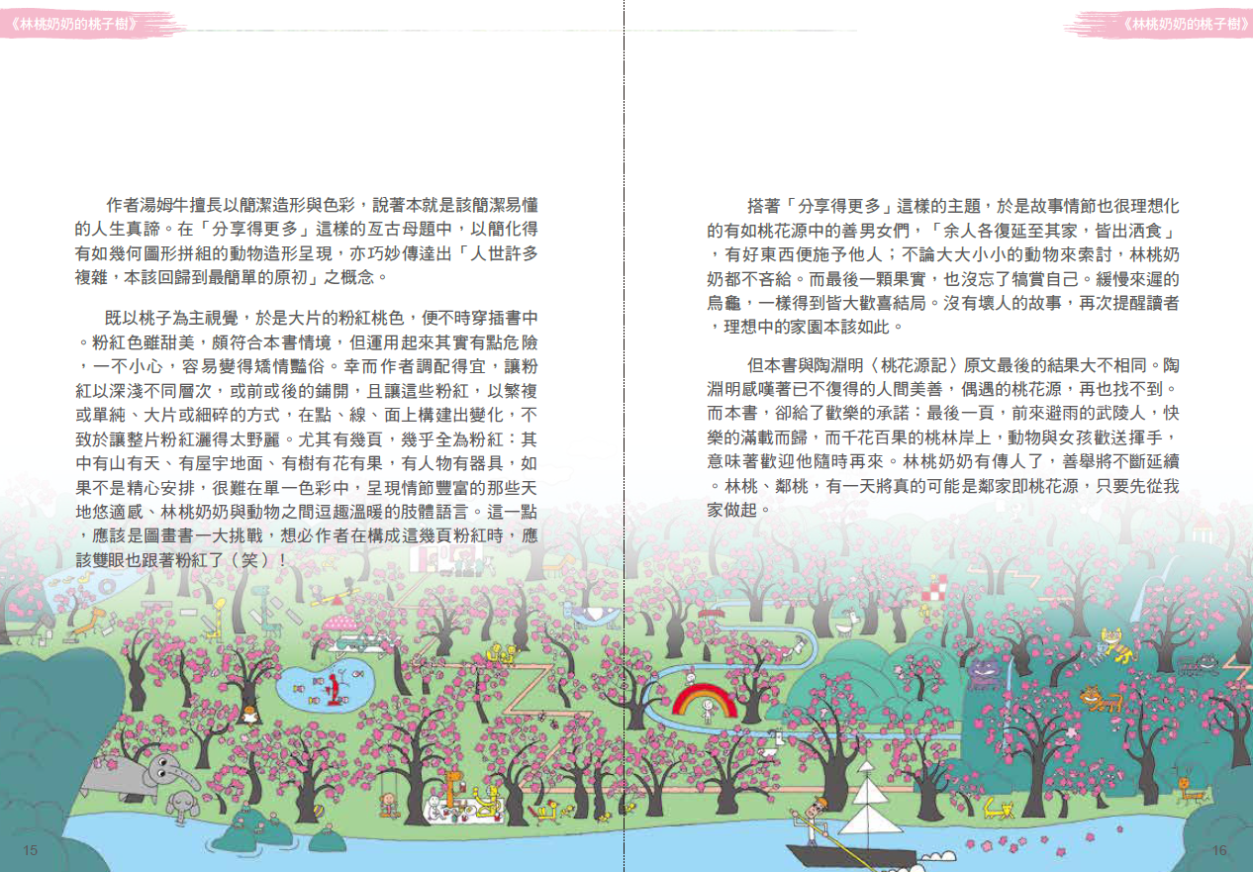

Slide 12
珍惜生命，活得精彩
《小喜鵲和岩石山》劉清彥
透過小喜鵲和岩石山相遇的故事，讓大家明白要關懷身邊身心受傷和悲苦的人，在他們人生陷入低潮時，為他們帶來新生的希望，讓他們明白生命的寶貴，要活出有意義的人生。
《豐子愷兒童圖畫書獎第四屆獲獎作品賞析》
https://www.edb.gov.hk/attachment/tc/curriculum-development/kla/chi-edu/resources/primary/lang/Appre_of_Bk_List.pdf

Slide 13
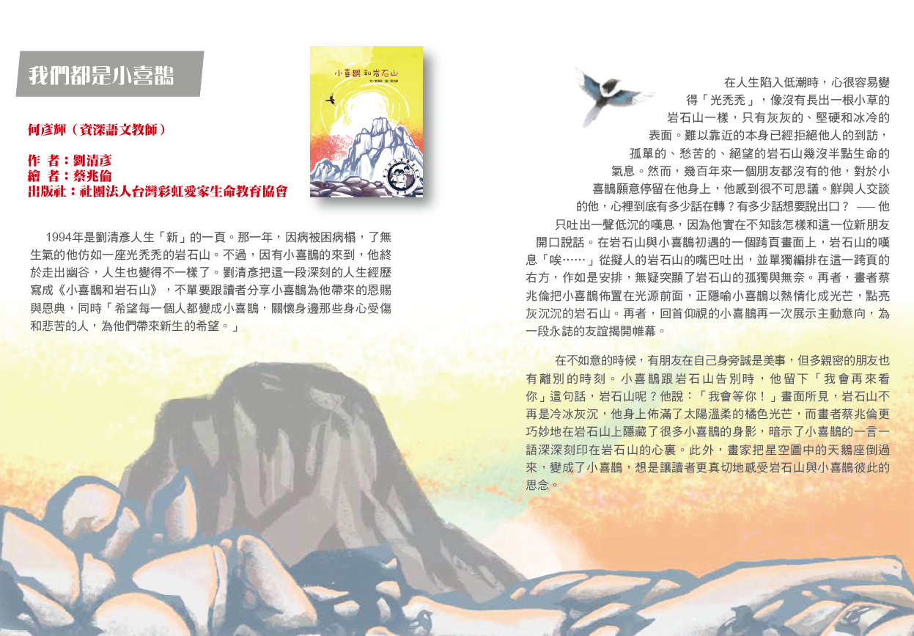

Slide 14
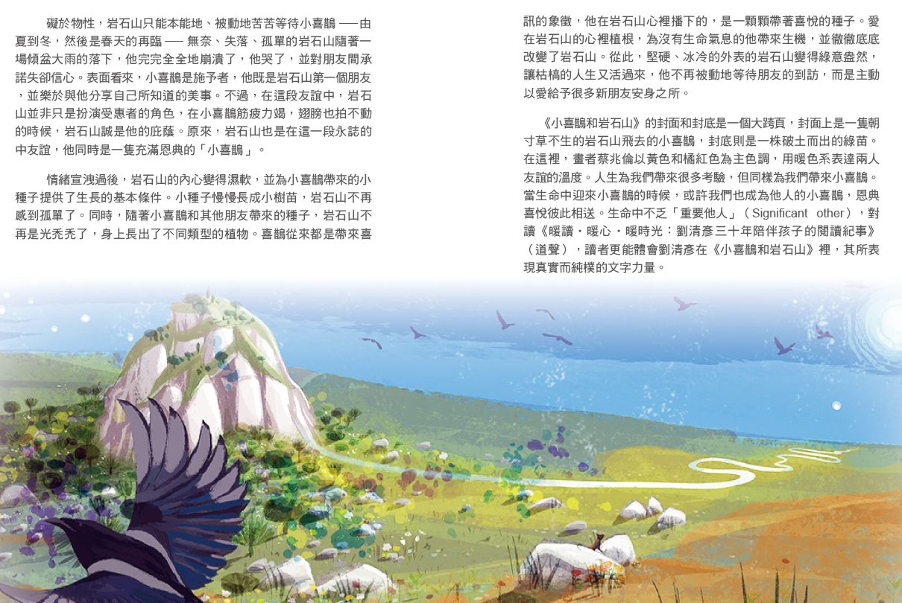
14

Slide 15
惜福感恩，關懷顧念
《看不見》蔡兆倫
當你閉上眼睛，再張開眼睛時就漆黑一片，你有甚麼感受呢？
當大家感到惶恐與不安時，應該懂得以行動幫助弱勢族群，同時也更加感恩惜福。

Slide 16
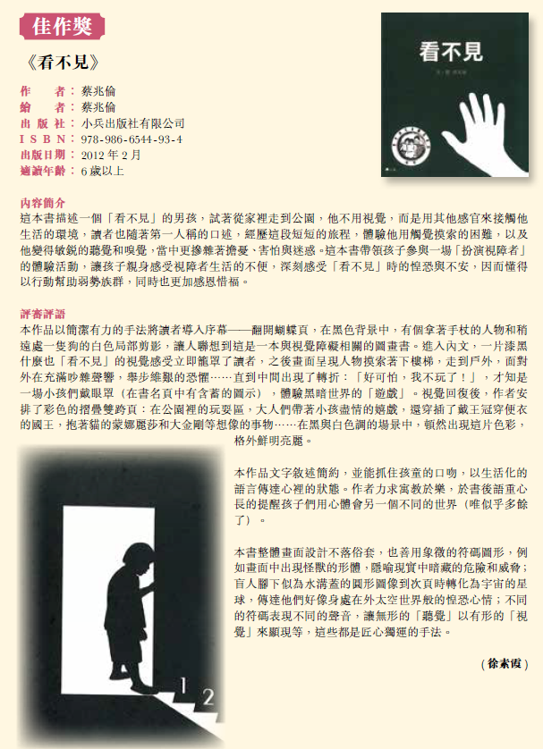
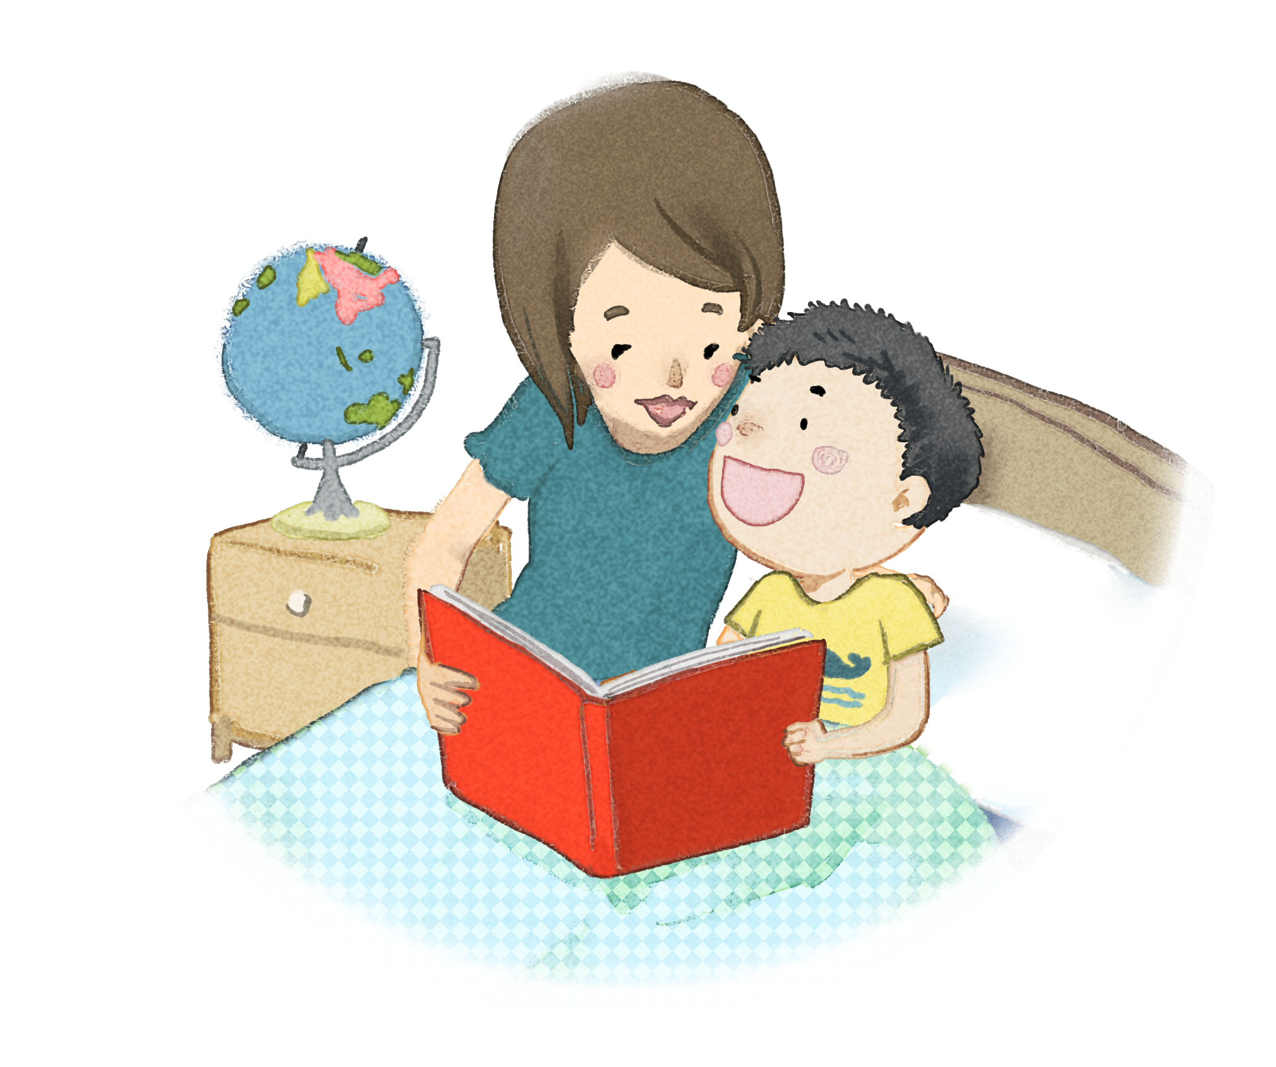
《豐子愷兒童圖畫書奬得奬作品書目(2015‧2013‧2011‧2009) 優質原創圖畫書指南》https://www.edb.gov.hk/attachment/tc/curriculum-development/kla/chi-edu/resources/primary/lang/Bk_list_of_FZK_award.pdf

Slide 17
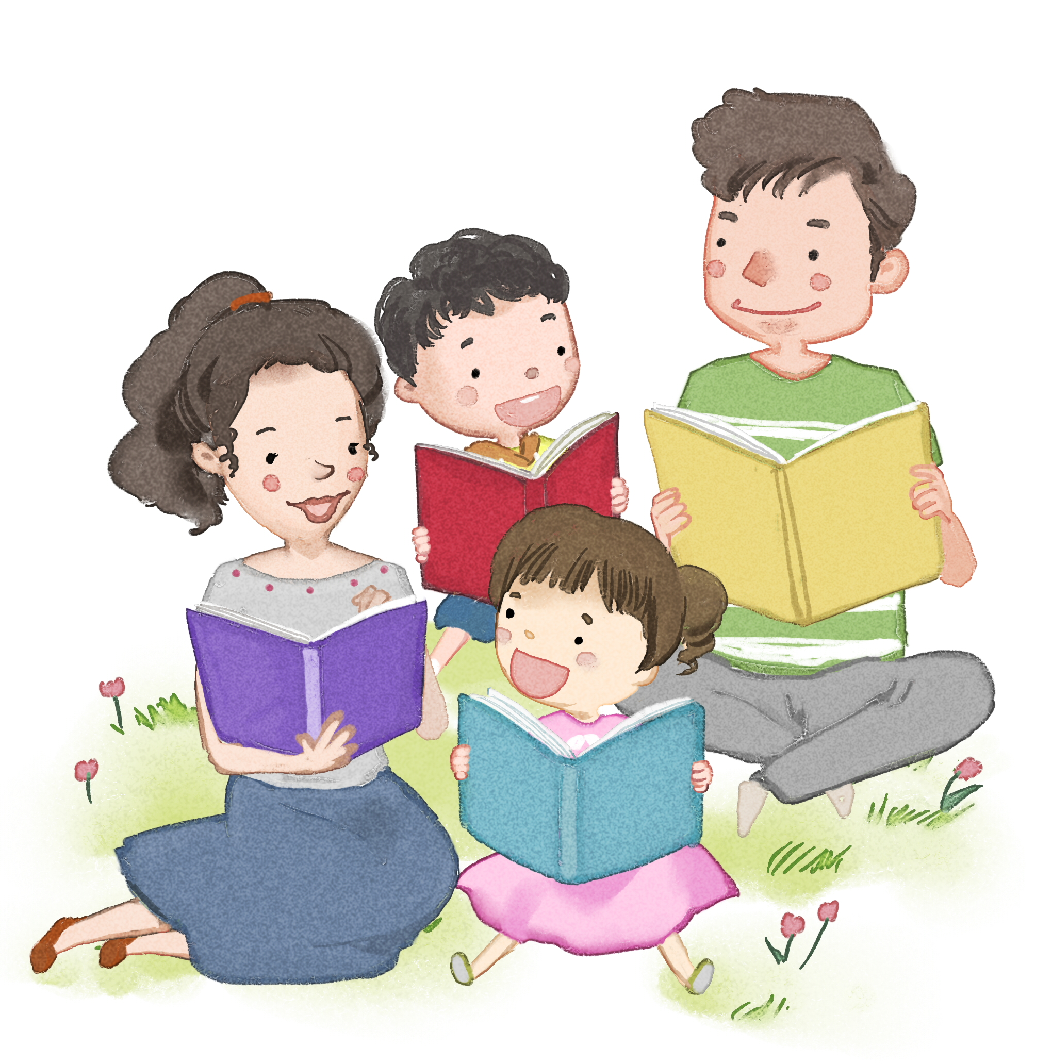
延伸閱讀
大家要注意個人衞生，對公共衞生有正確認識，
建立健康的生活習慣，才可擁有健康的身體。
以下兩本圖書以有趣又簡單的方式介紹衞生常識：
《上廁所》介紹古人如何處理容易滋生細菌的排泄物，並簡單講解抽水馬桶的發明過程。
《第五個》以擬人的手法道出玩具輪候看醫生時的心情，讓小讀者對求診建立正確的想法。
書籍簡介可參考《手不釋卷：小學中國語文學習參考書籍目錄》 https://www.edb.gov.hk/attachment/tc/curriculum-development/kla/chi-edu/resources/primary/lang/Junior_Primary_Booklist_CLE(2019.5).xlsx

